Slide 1
LESSON 11
HARDHAT STARTER KIT
STARTER KIT FOR DEPLOYING PROJECT
Asep Irawan, Tegar Pandji, M. Lio Pratama

Slide 2
HARDHAT STARTER KIT
1. Setting Up Hardhat Starter Kit
Dengan banyaknya pelajaran dan juga projek yang dilakukan, disini akan mmeberikan sebuah starter kit yang mudah digunakan
Hanya dengan pertama pertama menambahkan template pada github

Slide 3
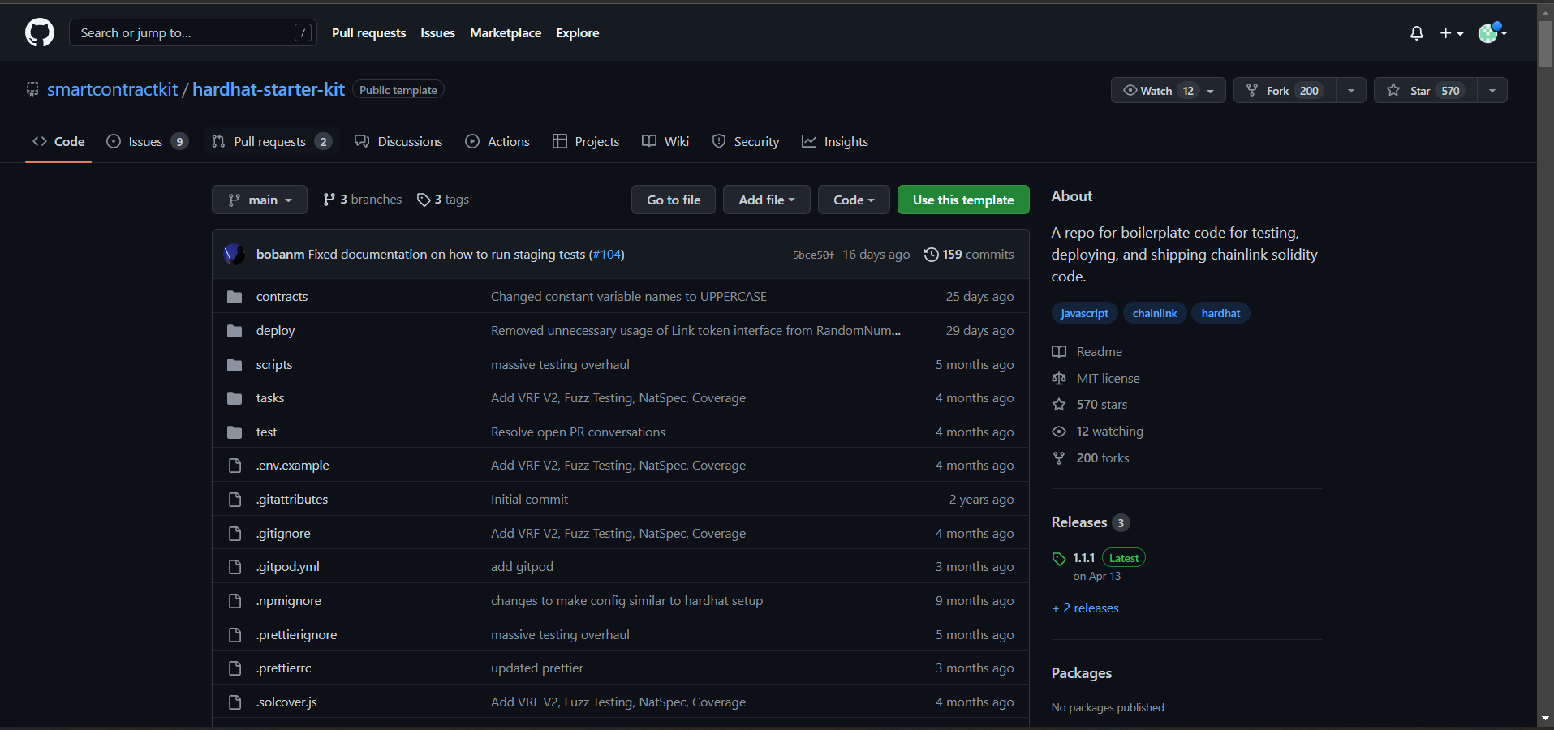
HARDHAT STARTER KIT
1. Setting Up Hardhat Starter Kit
Dengan pertama-tama membuka website dari github untuk starter kit, dan menekan “use template” dari starter kit tersebut

Slide 4
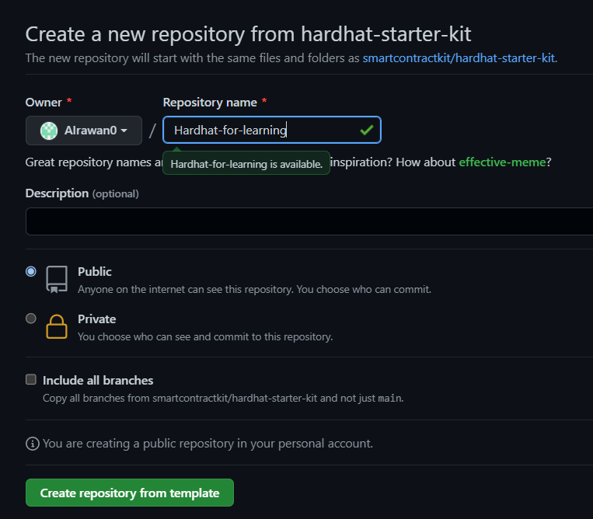
HARDHAT STARTER KIT
1. Setting Up Hardhat Starter Kit
Memberikan nama repositori sesuka hati, dan membuat repositori tersebut

Slide 5
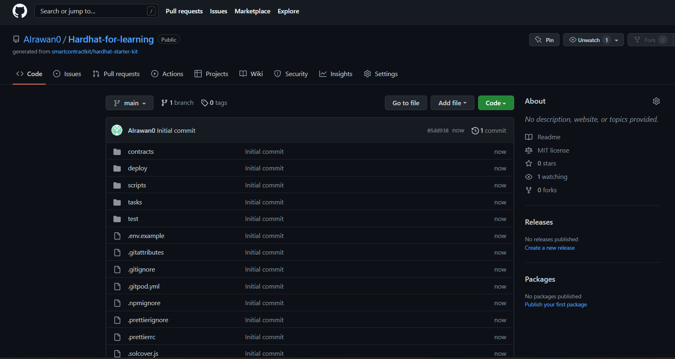
HARDHAT STARTER KIT
1. Setting Up Hardhat Starter Kit
Dengan begitu repositori telah dimasukan kedalam akun dari github dan siap untuk digunakan dalam pengajaaran
Tidak hanya itu, namun juga dengan melakukan salin pada url repository dan menempelkan pada terminal visual studio

Slide 6
Hardhat lesson has learned

